Slide 1
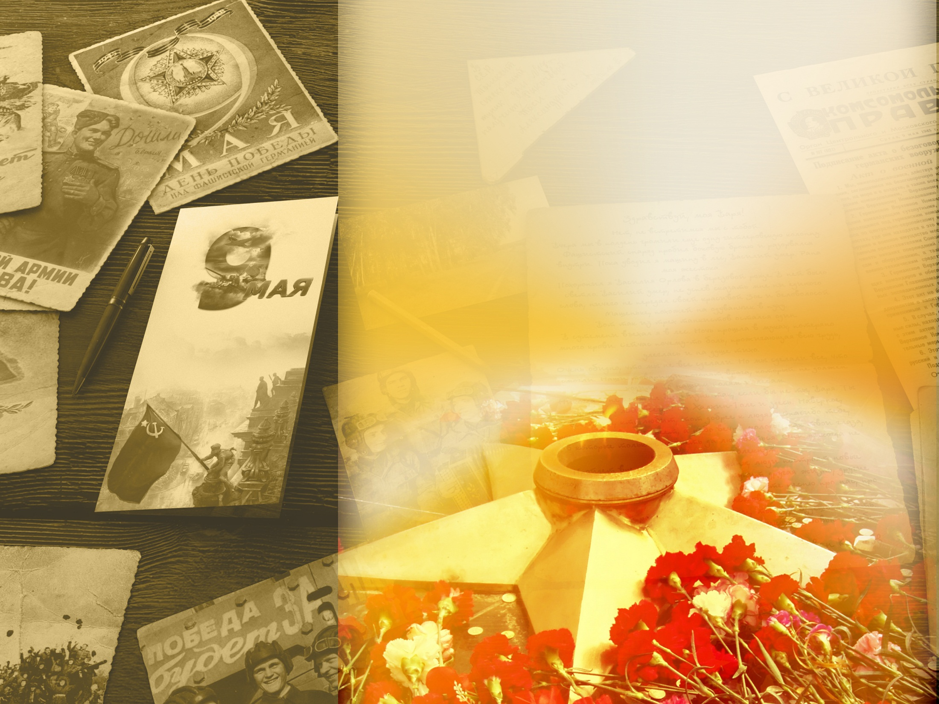
Стихи,
рождённые войной

Slide 4
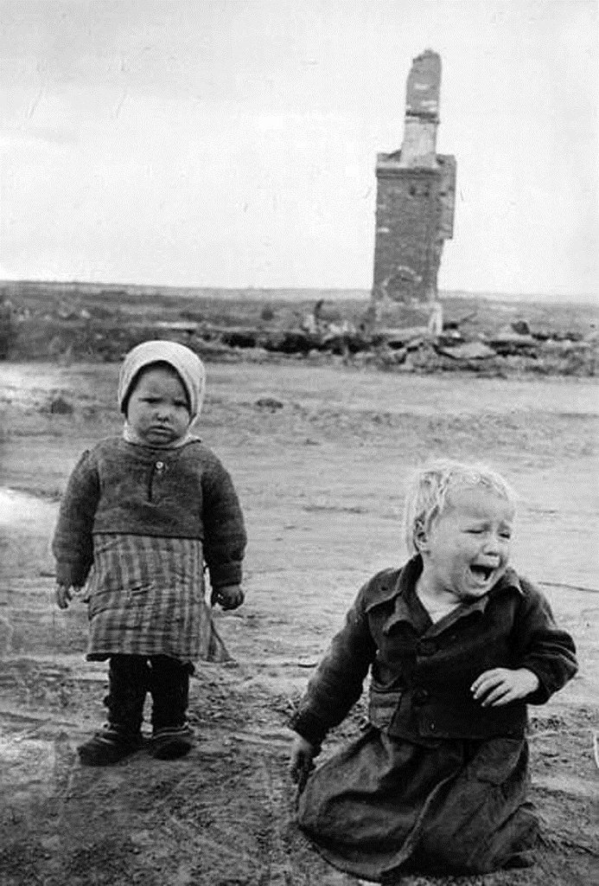
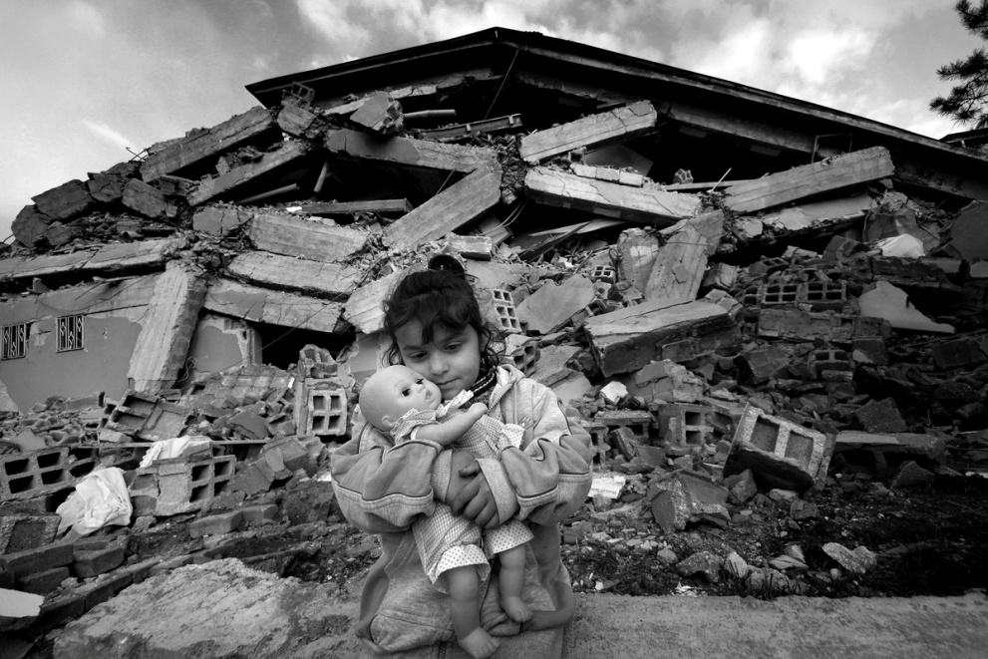
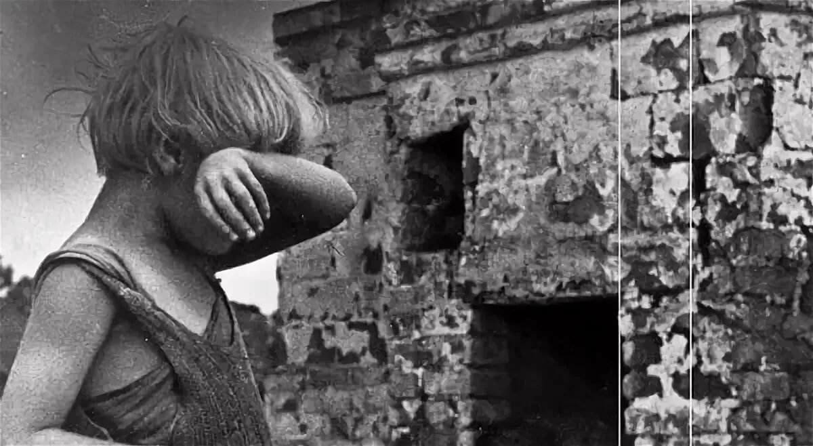

Slide 5
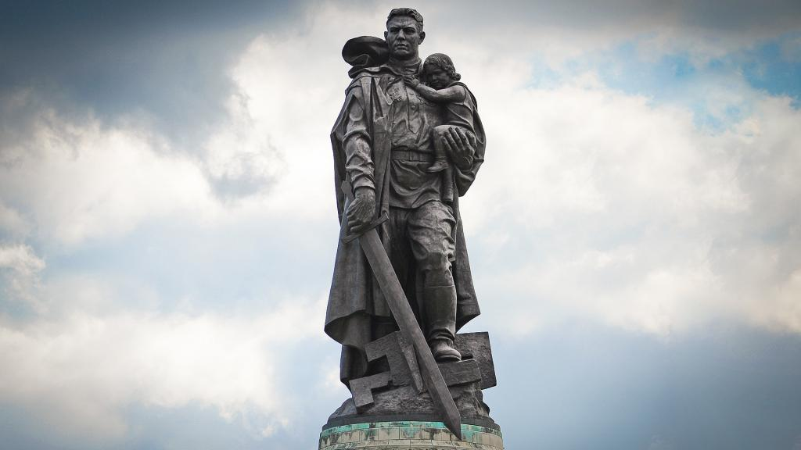
Великая Отечественная война – это тяжёлое испытание, выпавшее на долю русского народа. Литература того времени не могла оставаться в стороне от этого события.
Русская литература периода ВОВ стала литературой одной темы – темы войны, темы Родины.
Родина, война, смерть и бессмертие, ненависть к врагу, боевое братство и товарищество, любовь и верность, мечта о победе, раздумье о судьбе народа – вот основные мотивы военной поэзии.

Slide 6
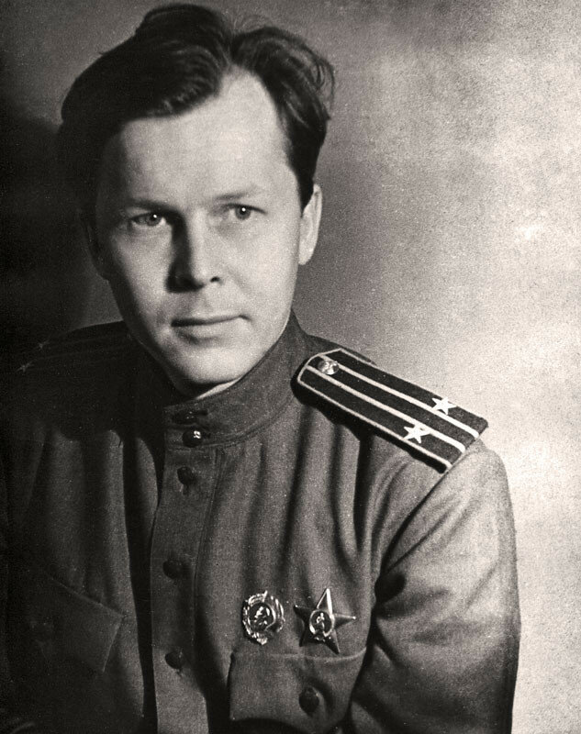
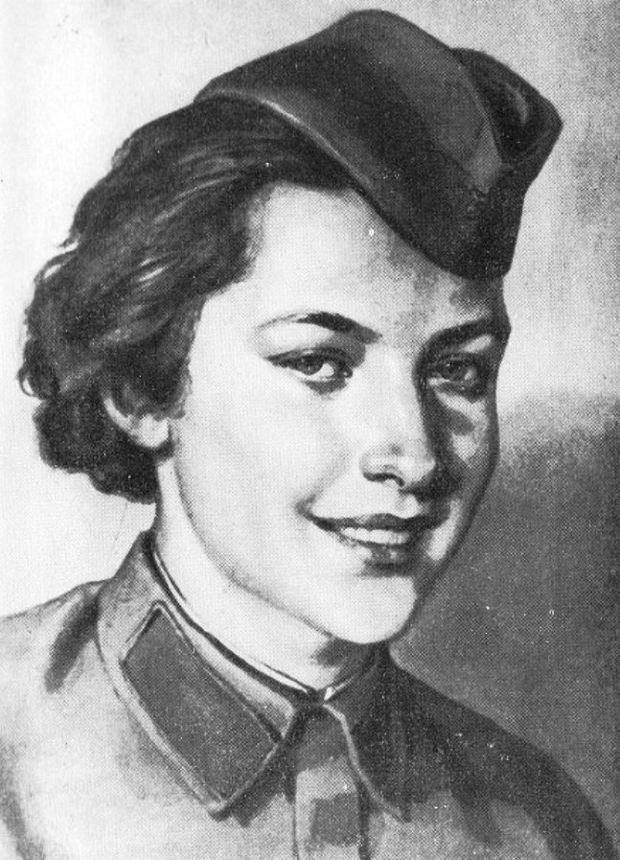
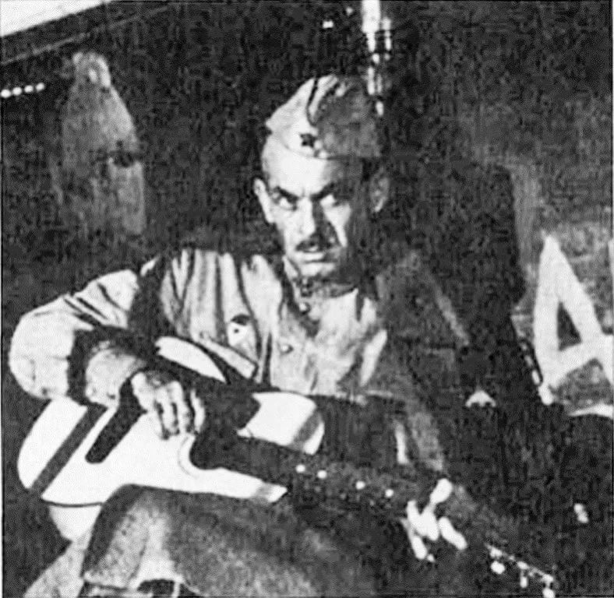
Война не вмещается в оду, И многое в ней не для книг. Я верю, что нужен народу Души откровенный дневник.
Семен Кирсанов, 1942г. «Долг»

Slide 7
А. Ахматова
войну встретила в Ленинграде. 28 сентября по настоянию врачей была эвакуирована сначала в Москву, затем в Чистополь, оттуда через Казань в Ташкент.

Slide 8
МУЖЕСТВО
Мы знаем, что ныне лежит на весах
И что совершается ныне.
Час мужества пробил на наших часах,
И мужество нас не покинет.
Не страшно под пулями мертвыми лечь,
Не горько остаться без крова,
И мы сохраним тебя, русская речь,
Великое русское слово.
Свободным и чистым тебя пронесем,
И внукам дадим, и от плена спасем
Навеки! 23 февраля 1942, Ташкент
КЛЯТВА
И та, что сегодня прощается с милым,-
Пусть боль свою в силу она переплавит.
Мы детям клянемся, клянемся могилам,
Что нас покориться никто не заставит!
Июль 1941, Ленинград

Slide 9
Булат Окуджава
В апреле 1942 г., в возрасте 17 лет, Окуджава пошёл на фронт добровольцем. Был направлен в 10-й Отдельный запасной миномётный дивизион. Затем, после двух месяцев обучения, был отправлен на Северо-Кавказский фронт. Был миномётчиком, потом радистом тяжёлой артиллерии. Был ранен под Моздоком

Slide 10
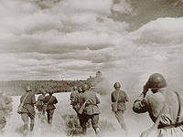
Ах война, что ж ты сделала подлая: Стали тихими наши дворы, Наши мальчики головы подняли, Повзрослели они до поры,
На пороге едва помаячили И ушли за солдатом — солдат… До свидания мальчики! Мальчики, Постарайтесь вернуться назад
Нет, не прячьтесь, вы будьте высокими Не жалейте ни пуль, ни гранат, И себя не щадите вы, и все-таки Постарайтесь вернуться назад.
Ах война что ж ты подлая сделала: Вместо свадеб — разлуки и дым. Наши девочки платьица белые Раздарили сестренкам своим.
Сапоги — ну куда от них денешься? Да зеленые крылья погон… Вы наплюйте на сплетников, девочки, Мы сведем с ними счеты потом.
Пусть болтают, что верить вам не во что, Что идете войной наугад… До свидания, девочки! Девочки, Постарайтесь вернуться назад.

Slide 11
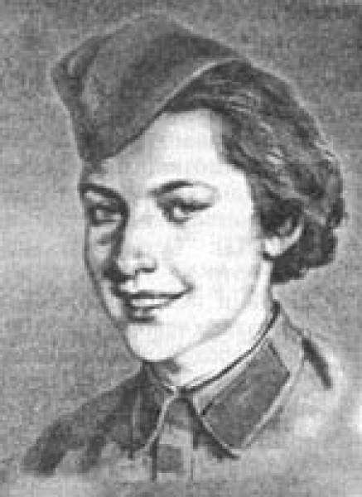
Юлия Друнина
После начала Великой Отечественной войны, в семнадцатилетнем возрасте Юлия Друнина записалась в добровольную санитарную дружину, работала санитаркой в глазном госпитале. В конце лета 1941 года, с приближением немцев к Москве, была направлена на строительство оборонительных сооружений под Можайском. Там, во время одного из авианалетов, она потерялась, отстала от своего отряда, и была подобрана группой пехотинцев, которым была очень нужна санитарка. Вместе с ними Юлия Друнина попала в окружение и 13 суток пробиралась к своим по тылам противника. Уже в самом конце труднейшего пути, при переходе линии фронта, когда в группе оставалось всего 9 бойцов, командир батальона подорвался на противопехотной мине. Вместе с ним погибли ещё двое бойцов, а Друнину сильно оглушило.

Slide 12
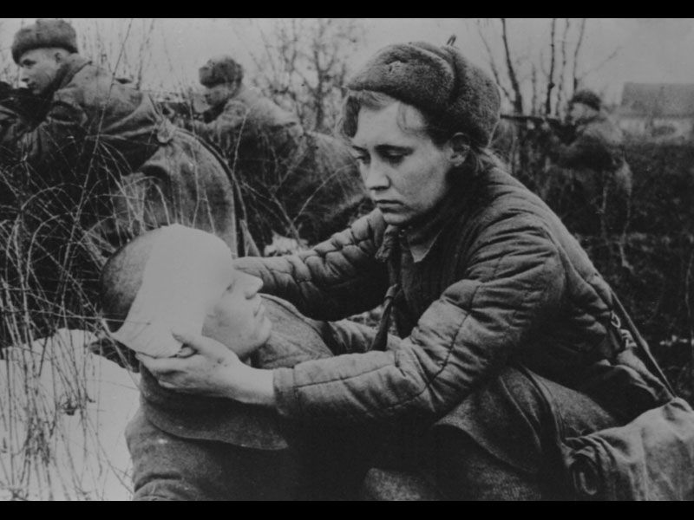
БИНТЫ
Глаза бойца слезами налиты, Лежит он, напружиненный и белый, А я должна приросшие бинты С него сорвать одним движеньем смелым. Одним движеньем — так учили нас. Одним движеньем — только в этом жалость… Но встретившись со взглядом страшных глаз, Я на движенье это не решалась. На бинт я щедро перекись лила, Стараясь отмочить его без боли. А фельдшерица становилась зла И повторяла: «Горе мне с тобою! Так с каждым церемониться — беда. Да и ему лишь прибавляешь муки». Но раненые метили всегда Попасть в мои медлительные руки.
Не надо рвать приросшие бинты, Когда их можно снять почти без боли. Я это поняла, поймешь и ты… Как жалко, что науке доброты Нельзя по книжкам научиться в школе!

Slide 13
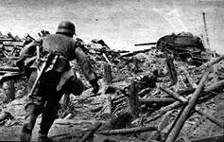
Я столько раз видала рукопашный, Раз наяву. И тысячу — во сне. Кто говорит, что на войне не страшно, Тот ничего не знает о войне.
Качается рожь несжатая. Шагают бойцы по ней. Шагаем и мы — девчата, Похожие на парней.
Нет, это горят не хаты - То юность моя в огне… Идут по войне девчата, Похожие на парней.

Slide 14
Константин Симонов
С началом войны призван в армию, работал в газете «Боевое знамя». В 1942 ему было присвоено звание старшего батальонного комиссара, в 1943 — звание подполковника, а после войны — полковника. Большая часть его военных корреспонденций публиковалась в «Красной звезде». В годы войны написал пьесы «Русские люди», «Жди меня», «Так и будет», повесть «Дни и ночи», две книги стихов «С тобой и без тебя» и «Война».
Как военный корреспондент побывал на всех фронтах, прошёл по землям Румынии, Болгарии, Югославии, Польши и Германии, был свидетелем последних боёв за Берлин. После войны появились его сборники очерков «Письма из Чехословакии», «Славянская дружба», «Югославская тетрадь», «От Чёрного до Баренцева моря. Записки военного корреспондента».

Slide 15
Жди меня
Жди меня, и я вернусь. Только очень жди, Жди, когда наводят грусть Желтые дожди, Жди, когда снега метут, Жди, когда жара, Жди, когда других не ждут, Позабыв вчера. Жди, когда из дальних мест Писем не придет, Жди, когда уж надоест Всем, кто вместе ждет. Жди меня, и я вернусь, Не желай добра Всем, кто знает наизусть, Что забыть пора. Пусть поверят сын и мать В то, что нет меня, Пусть друзья устанут ждать,
Сядут у огня, Выпьют горькое вино На помин души… Жди. И с ними заодно Выпить не спеши.
Жди меня, и я вернусь, Всем смертям назло. Кто не ждал меня, тот пусть Скажет: — Повезло. Не понять, не ждавшим им, Как среди огня Ожиданием своим Ты спасла меня. Как я выжил, будем знать Только мы с тобой,- Просто ты умела ждать, Как никто другой.
1941г.

Slide 16
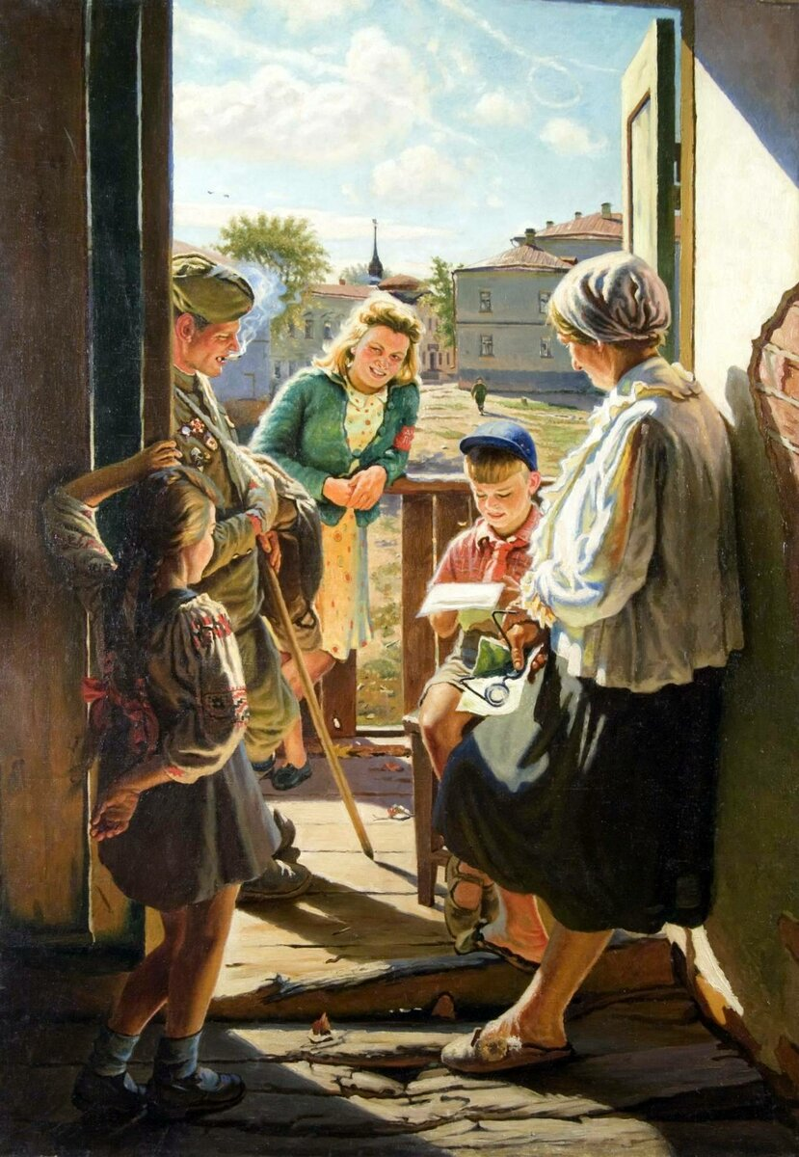

Slide 17
Ральф Парве “На перекрестке” (1945)
Мы из разных собрались дивизий.
Вот латыш – Москву он защищал,
Смуглый уроженец Кутаиси,
Русский, что махоркой угощал,
Белорус и украинец рядом,
Сибиряк, что шел от Сталинграда,
И эстонец… Мы пришли за тем,
Чтобы счастье улыбнулось всем!

Slide 18
Хамид Алимджан «Россия» (1943)
О, Россия! Россия! Твой сын, а не гость я.
Ты – родная земля моя, отчий мой кров.
Я – твой сын, плоть от плоти твоей, кость от кости, –
И пролить свою кровь за тебя я готов.
АдельКутуя
Я русскую столицу берег.
Чтобы жила татарская столица.

Slide 19
Жди меня
ГЕОРГИЙ ЛЕОНИДЗЕ:
Братских призывов разносится гул,
Степи зовут, отвечают вершины,
Кличет из Казахстана Джамбул,
Слышен из Киева голос Тычины.
Янки Купалы грохочет строка,
Юношеским огнем полыхает.
Вижу - поэт провожает войска,
Руки с надеждою вслед простирает.
Июнь 1941
АЛЕКСАНДР ТВАРДОВСКИЙ
Я знаю, никакой моей вины в том,
что другие не пришли с войны, В том, что они – кто старше, Кто моложе – остались там, И не о том же речь, Что я их смог, но не сумел сберечь… Речь не о том, но все же, все же, все же…

Slide 20
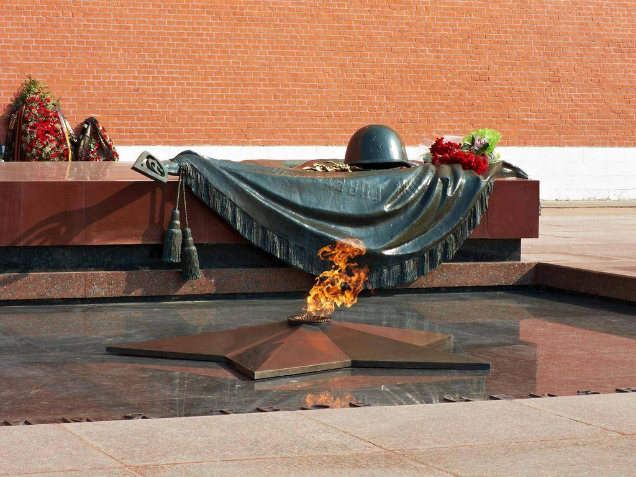
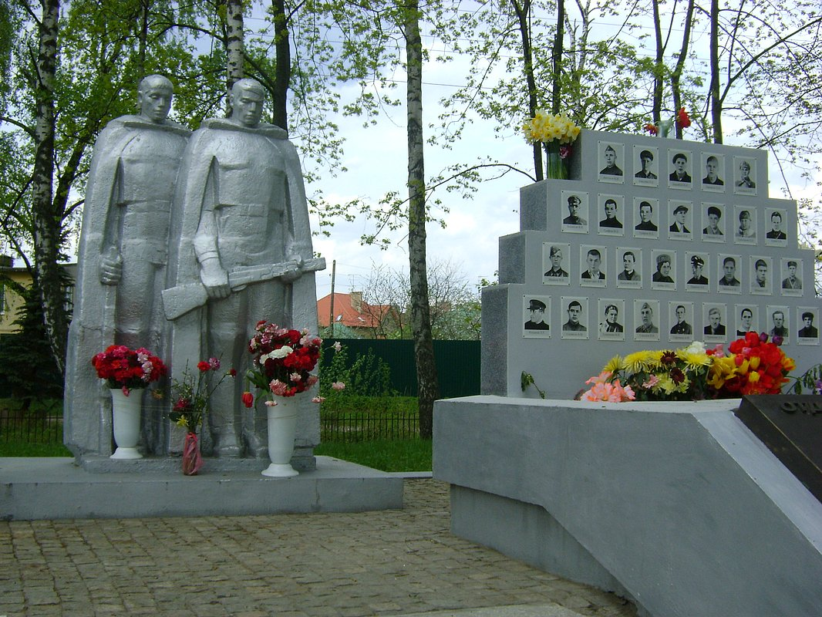
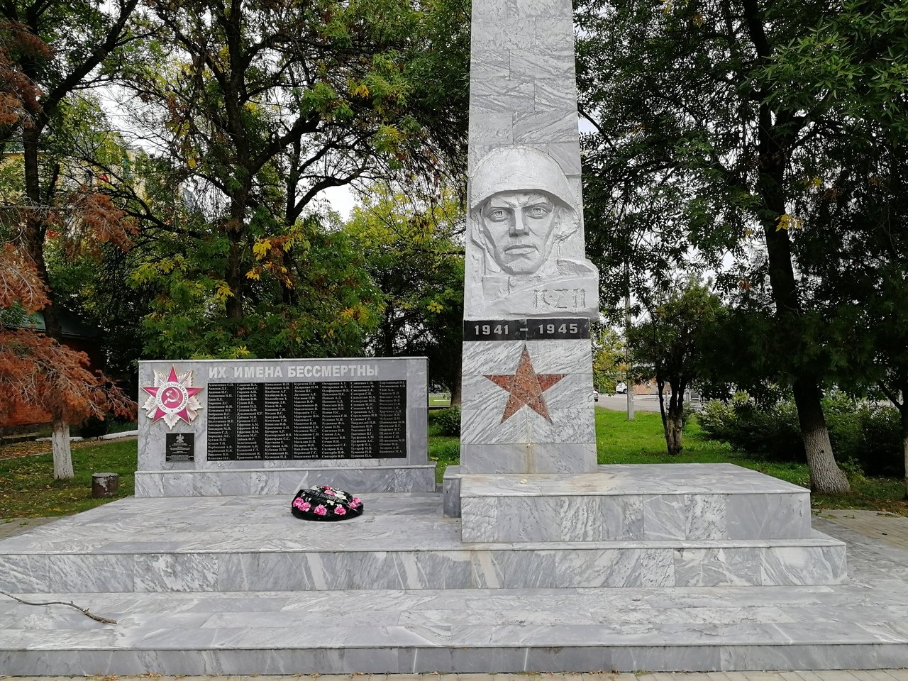
Вспомним всех поименно,
Горем
вспомним
своим…
Это нужно –
Не мертвым!
Это надо – живым
Р.Рождественский

